Slide 1
İleri Uygulamalar için Radyoterapi Teknikerlerinin Uzmanlaşma Olasılıkları
RTT Adnan Şafek
4. Ulusal Radyoterapi Kongresi ve Eğitim Seminerleri
12-16 Mayıs 2024 Belek, Antalya

Slide 2
Advance Pratice in Radiation Therapy(APRT)
İleri Düzey Radyoterapi Teknikeri

Slide 3

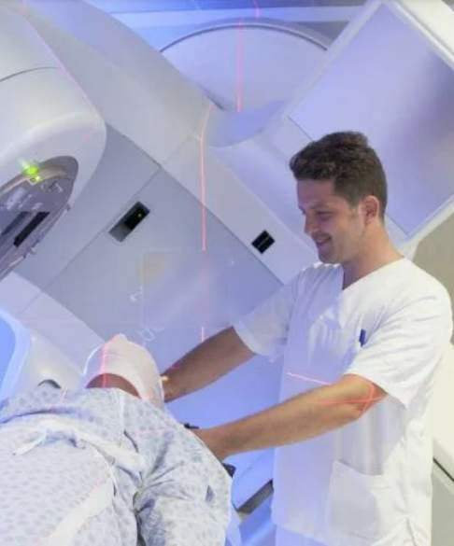
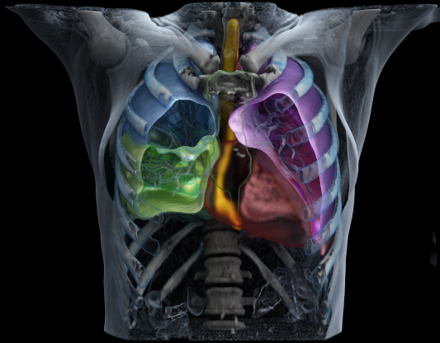
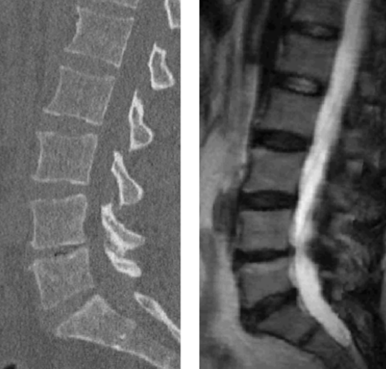
Ülkemizde Radyoterapi Teknikerliği

Slide 4



Avrupa’da Radyoterapi Teknikerliği

Slide 5
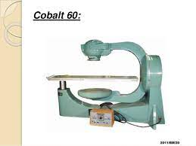
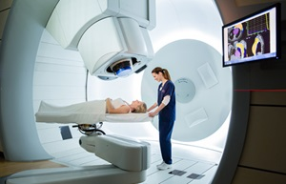
Geçmişten Günümüze Radyoterapi
Hedefe maksimum çevre dokuya minimum doz
EPID
KV
CBCT
&
4D-CBCT
ART
RPM
&
DBH
VMAT
SRS-SBRT
SGRT
MR-Linacs
Notes:
16

Slide 6

Radyoterapide Güncel Durum
Neler değişti?
  Teknoloji
  Teknikler
  Görev ve sorumluluklar
AI
ML
Değişmeyen ne var?
  Profesyonel Ünvan
  Eğitim
DL
Notes:
16

Slide 7
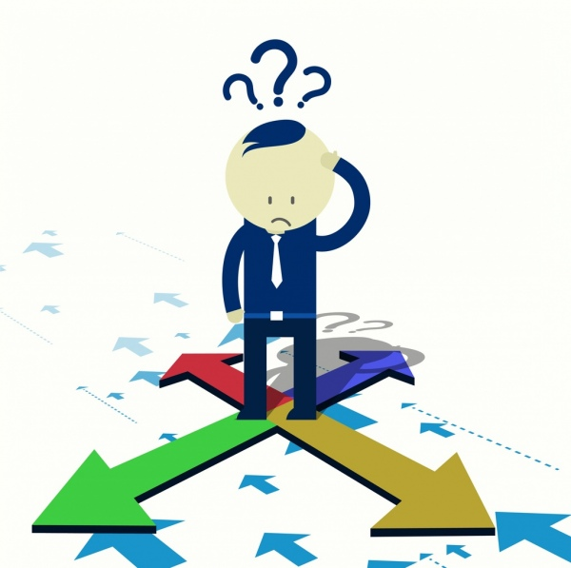
RTT
Hemşire
Radyasyon
Onkologu
Medikal Fizik
Uzmanı
???
Aplikasyon
Uzmanı

Slide 8
Radyasyon Onkolojisi İş Akışı
Tedavi Kararı
CT- Görüntüleme
Hedef Konturlama
Tedavi Planlama
Adaptif Radyoterapi
Tedavi Takibi
Günlük Tedavi
Plan QA
Plan Onay
Radyasyon Onkologu
Haftalık Kontrol
Medikal Fizik Uzmanı
Radyoterapi Teknikeri
Sistemdeki Boşluklar

Slide 9
APRT – İleri Düzey Radyoterapi Teknikeri
Mevcut teorik üzerine ek bilgi ve becerilerinin olmalı
Deneyim ve bilgisiyle klinik uygulamadaki boşlukları kapatabilmeli
Kanıta dayalı pratik ile bilgiyi entegre edebilmeli
Kritik düşünebilme ve beklenmeyen problemlere çözüm üretebilmeli
Mesleki uygulamanın diğer yönlerinin geliştirilmesi – liderlik, araştırma, öğretim ve danışmanlık
En az 3 yıllık tecrübe
İlk defa İngiltere’de 2003 yılında
Kanada
Avustralya/Yeni Zelenda
Singapur
Amerika
Danimarka

Slide 10
İleri Düzey RT Teknikeri Uzmanlaşma Alanları
Klinik ve Meslekte Uzmanlaşma
Mesleki Liderlik ve Süpervizörlük
Eğitim, Öğretim ve Mesleki Gelişim
RT Pratiğinin Geliştirilmesi, Araştırma ve Değerlendirme

Slide 11
İleri Düzey RT Klinikte Uzmanlaşma
Hedef ve Kritik Organ Konturlama
IGRT ve IGART
Hasta ve Yan Etki Takibi
Radyoterapi Tedavi Kalitesini Arttırma

Slide 12
İleri Düzey RTT
Disiplinin teorik ilkeleri hakkında derinlemesine bilgi sahibidir.
Bilişsel yaklaşım
Yenilikçi, uygulamayı analiz eder ve pratiğe geçirir
Beceriye dayalı yaklaşım
Uzman RTT
Spesifik alanlarda ve hareket edecek bilgi ve becerileri vardır.
Yeni bir teknoloji veya süreçte uygulamada lider
Otomatik yaklaşım
Deneyimli RTT
Deneyimlidir, sezgiseldir, esnektir ve uzmanlık alanında yetkin bilgiye sahiptir.
Zorlu ve özel vakalarda öncülük edebilir
Kuralcı yaklaşım
Yeni Mezun RTT
Yerleşik protokoller, kurallar ve bölüm kodlarının yönlendirmesiyle uygulama yapar.
Tedavi ünitelerini veya simülasyonu çalıştırır.

Slide 13
Tedavi kalitesinin artması
Bekleme sürelerinin azalması
Kaygı ve stresi azalması
Tedavinin daha iyi anlaşılması ve işbirliği
Hastaya Katkısı
Ön lisans sonrasında eğitim olmaması
Klinik içi eğitimlerin yetersiz olması
Bölüm içinde yeterli RTT olmaması ve kaynak yetersizliği
Yeni göreve ve sorumlukların teknikerlerde stres oluşturması
Görev paylaşımı ve ekip içi iletişimin eksik
olması
Hızla gelişen teknoloji
Akademik okur yazarlık ve yabancı dil
Klinikte verimliliğin artması
Artan sistem kapasitesi
Bölüm içi iletişim kalitesinin yükselmesi
Klinikte iş kalitesinin artması
İlerisi için bir model olarak kullanılabilir,
Bölüme Katkısı
İLERİ DÜZEY
RADYOTERAPİ TEKNİKERİ
Engeller
RTT mesleğinin tanınırlığını ve saygınlığını artırma
Spesifik alanlarda uzmanlaşma
Otonom çalışabilme
İş memnuniyeti
RTT’lere Katkısı

Slide 14
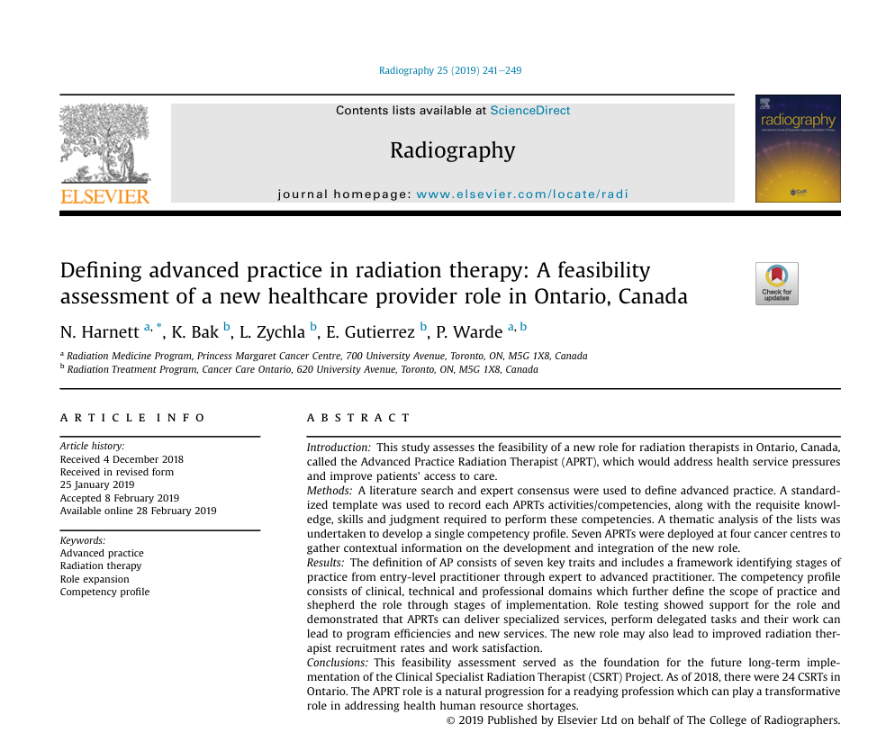
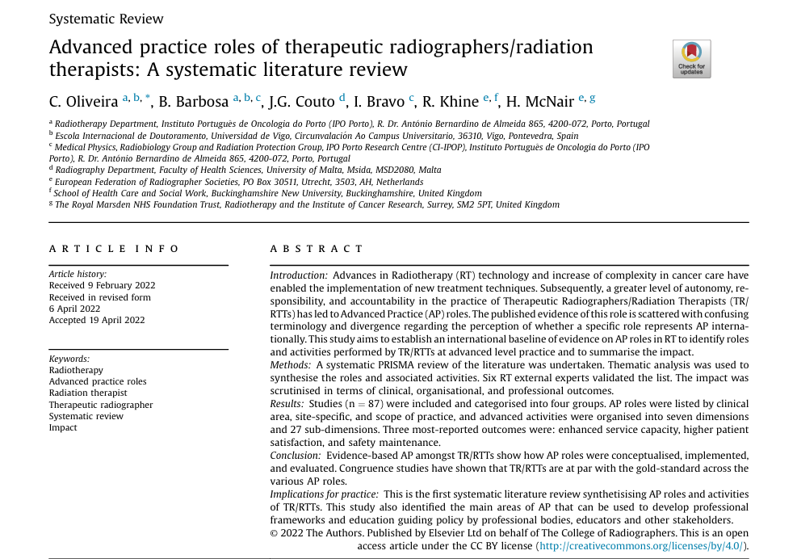
Radyoterapide ileri düzey uygulamaların tanımlanması: Ontario, Kanada'da yeni bir sağlık hizmeti sağlayıcısı rolünün fizibilite değerlendirmesi
Radyoterapi teknikerlerinin ileri uygulama rolleri: Sistematik bir literatür taraması

Slide 15
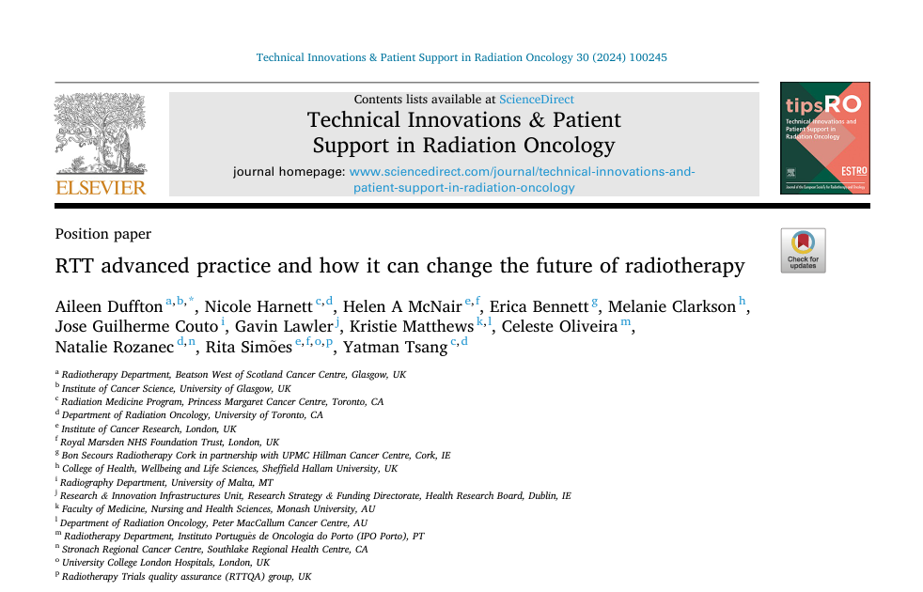
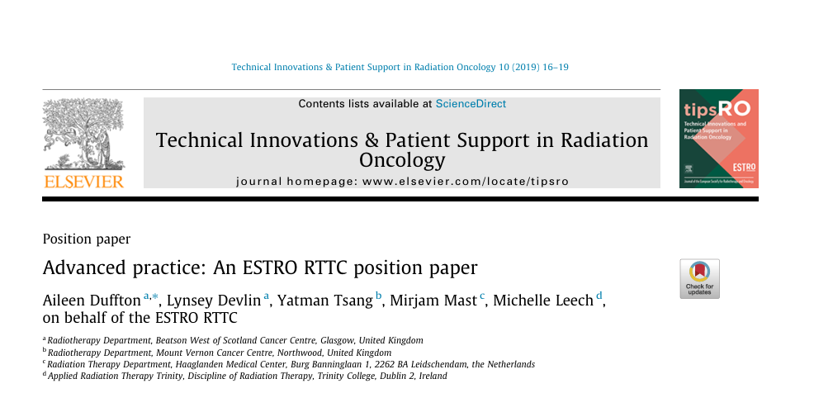
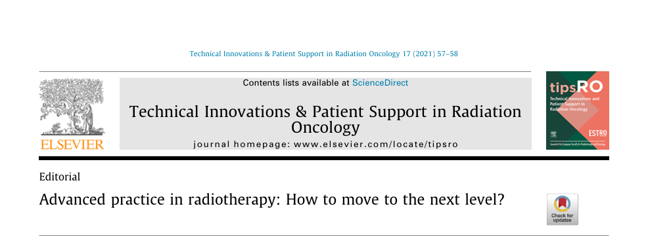

Slide 16
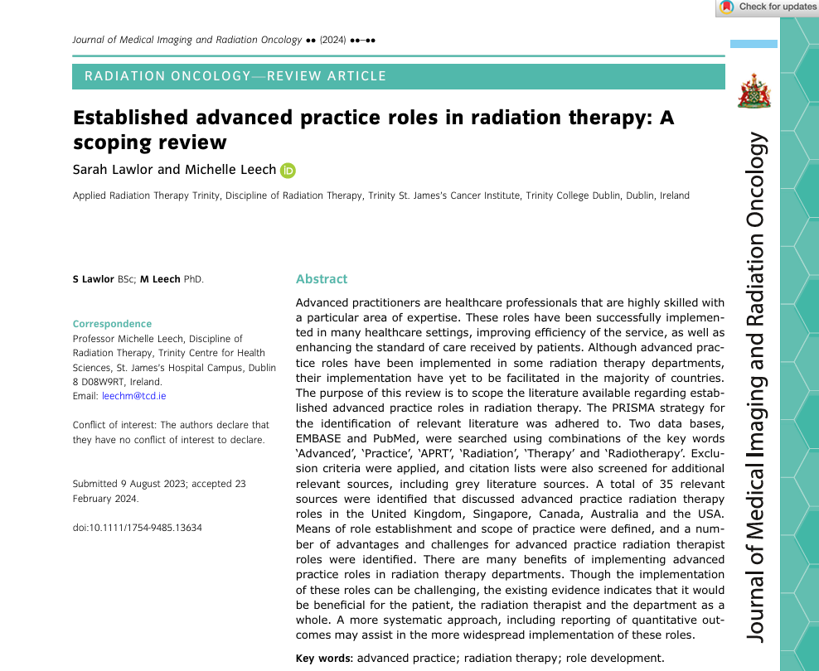
APRT Makaleler
27
APRT rolünün faydası
23
Hasta tedavi kalitesini arttı
24
Bölüm tedavi kalitesi
13
RTT kariyer fırsatı

Slide 17


Estro Kursları

Slide 18
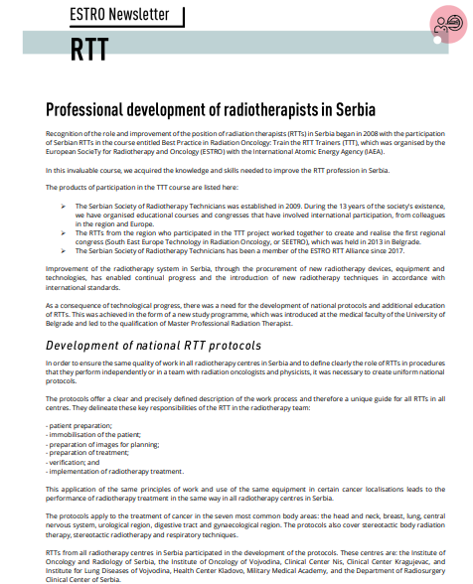
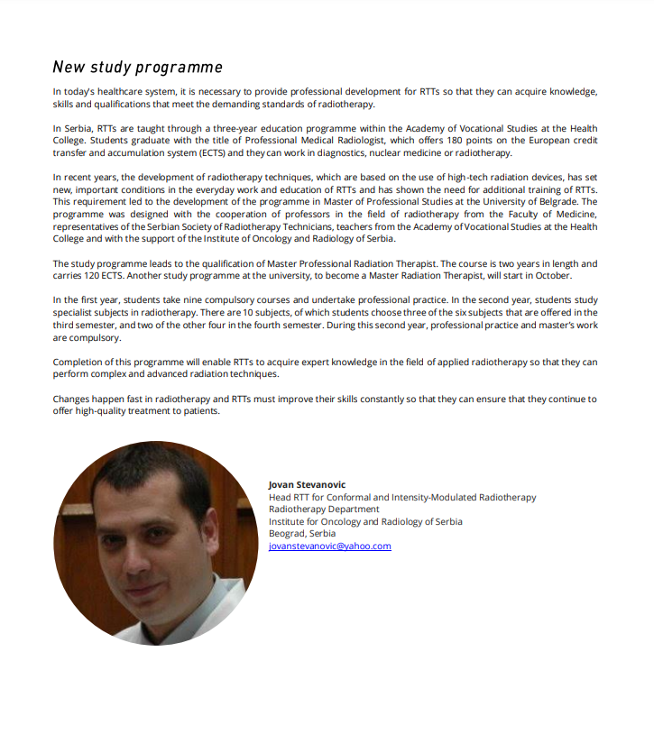

Slide 19
Öneriler
RTT’lerin eğitim, kongre ve seminerlere katılımının teşviği.
RTT’lerin yabancı dillerini geliştirmesi.
RTT’ler için yapılmış anketlerin taranması, güncel pratik ve uygulamaların tespiti için bir anket yapılması.
ESTRO-RTTDER iş birliğinde bölgesel kurslar-atölye çalışmalarının yapılması.
Uygun kliniklerde pilot uygulamaların başlaması.

Slide 20
Teşekkür ederim…

